Slide 1
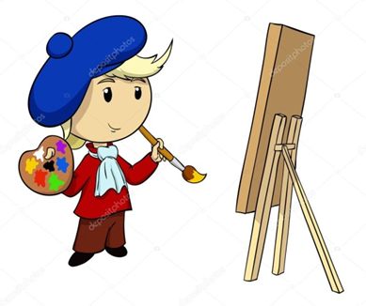
Подготовила воспитатель ГБДОУ детского сада №86 Ахмадиева Ольга Михайловна
Непосредственно - образовательная деятельность по ИЗО с использованием нетрадиционных техник рисования в средней группе по теме
«Осеннее дерево»

Slide 2
Задачи: Формирование интереса к ИЗО деятельности.
Совершенствовать умения и навыки в свободном экспериментировании с материалами , необходимыми для работы в различных нетрадиционных техниках.
Развитие воображения, творчества, пространственного мышления.
Умение видеть необычное в обычных предметах.

Slide 3
Предварительная работа:
Рассматривание деревьев ,
иллюстраций и картин о осени. Наблюдения за осенней природой во время прогулок, составление букетов из осенних листьев.
Разучивание стихов об осени, чтение художественных произведений.

Slide 4
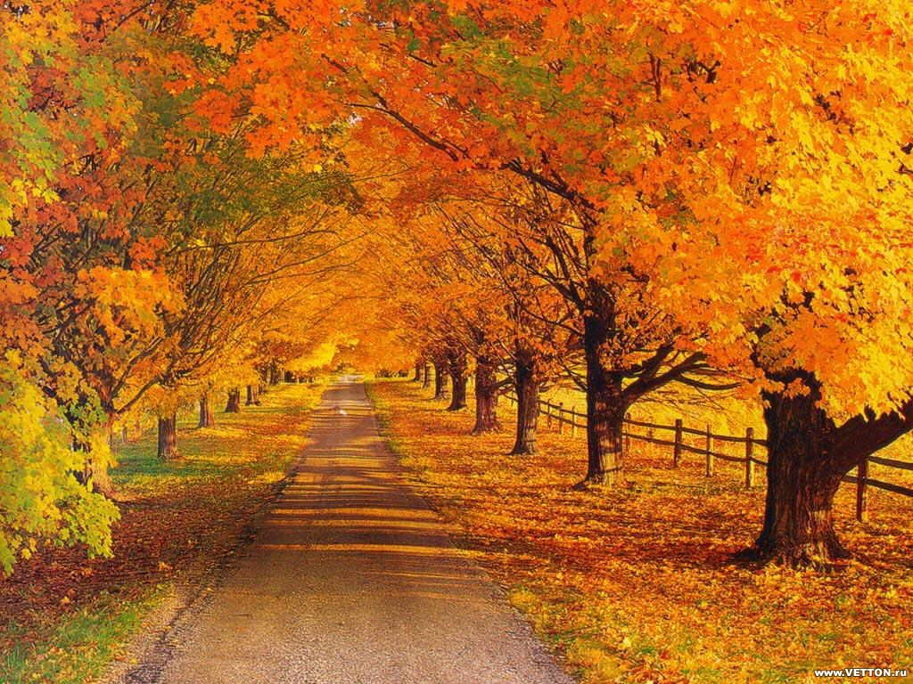
Если на деревьях
листья пожелтели, Если в край далекий
птицы улетели, Если небо хмурое,
если дождик льется, Это время года
осенью зовется.
Давайте ребята рассмотрим картину. Как будто мы пришли в рощу. Какое время года ? Обратите внимание на разноцветные листья на деревьях и опавших на землю листву . А каким цветом становятся листья осенью?
Какие краски на этой картине?
Листья желтые летят,
Падают кружатся
И под ноги просто так
Как ковер ложатся.
Как называется это явление
природы?

Slide 5
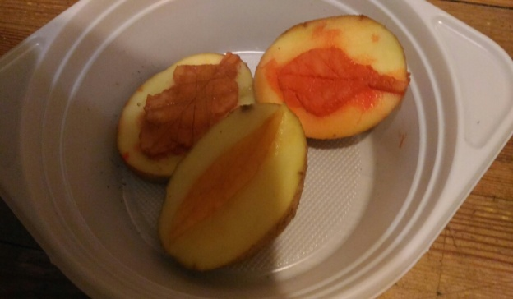
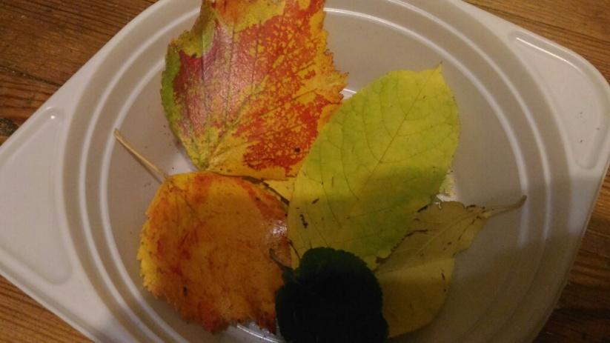
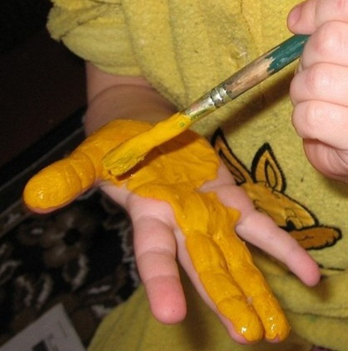
Ребята, давайте тоже нарисуем осеннее дерево. Но сделаем мы это нашими теплыми ладошками, чтобы передать тепло наших рук и последнее тепло осени нашему дереву.
Обводка ваших ладоней –это будет ствол дерева, а листья мы с вами будем рисовать разными способами. Каждый выберет способ сам.
Оттиск печатками из картофеля.
Рисование листьями
Рисование ладошками

Slide 6
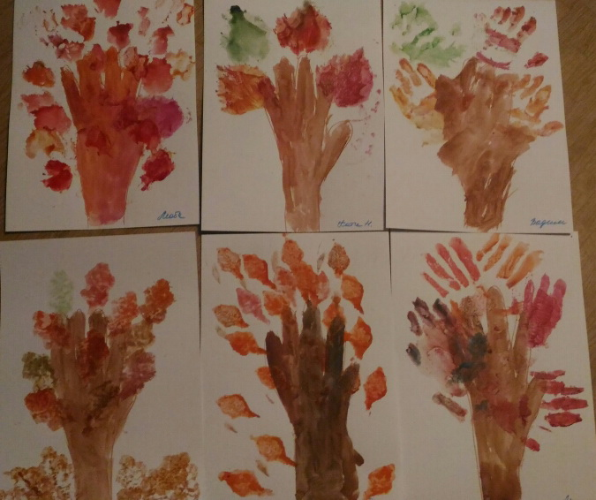
У нас с вами получилась чудесная осенняя роща с красивыми деревьями. Это листики-отпечатки, печати из картофеля, ладошки оставив свой след, помогли нам создать такие причудливые кроны и нарисовать такие необычные деревья.

